Slide 1
Нахождение собственных значений и векторов матрицы

Slide 2



Характеристический многочлен
Характеристический многочлен определяется для произвольной квадратной матрицы A как
|A – λE|, где E – единичная матрица одинакового с A порядка.
Пример. Для n = 2:
Для n = 3:

Slide 3

Свойства характеристических многочленов
Теорема 1. Характеристический многочлен матрицы не меняется:
при её транспонировании;
при переходе к эквивалентной матрице.
Теорема 2. Если характеристический многочлен матрицы A равен
то характеристический многочлен матрицы A⁻¹ равен

Slide 4
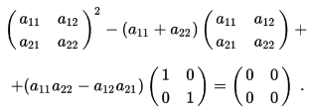
Теорема (Гамильтона-Кэли) Матрица является корнем своего характеристического многочлена.
Иначе говоря, результатом подстановки в характеристический многочлен самой матрицы A будет нулевая матрица.
Пример. Для n = 2:

Slide 5


Пример:
Характеристический многочлен:
−(2 − λ)(1 − λ)(− λ) = λ³ − 3λ + 2
Его корни:
λ₁ = 2, λ₂ = 1, λ₃ = 0.

Slide 6
Обозначим через λ₁, λ₂, …, λ_{n} все корни характеристического многочлена.
Каждое из чисел λ_{i} повторяется в этом ряду столько раз, какова его кратность как корня многочлена.
|λE − A| = (λ − λ₁)(λ − λ₂)…(λ − λ_{n})

Slide 7
Собственное число
Собственным числом квадратной матрицы A называют произвольный корень её характеристического многочлена.
Набор всех собственных чисел матрицы A (с учетом их кратностей) называется спектром матрицы.
Таким образом, спектр матрицы A порядка n всегда состоит из n чисел, часть из которых могут быть одинаковыми.
Максимальный из модулей собственных чисел матрицы A называется её спектральным радиусом.
Он иногда обозначается ρ(A).

Slide 8
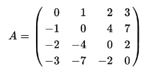

Пример. Найти спектр матрицы
Корни:
Ответ: Спектр матрицы A:
Спектральный радиус матрицы А

Slide 9

Свойства собственных чисел
Теорема. Если {λ₁, λ₂, …, λ_{n}} — спектр матрицы A, то
Для того, чтобы матрица A была невырожденной необходимо и достаточно, чтобы среди её собственных чисел не было нулевого.
Теорема. Собственные числа вещественной симметричной матрицы A все вещественны.

Slide 10


Собственные векторы матрицы
Пусть задана квадратная матрица
Ненулевой вектор
называется собственным вектором матрицы A, если существует такое ненулевое число λ, что
AX = λX.
Число λ при этом называется собственным значением вектора X относительно матрицы A.

Slide 11
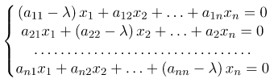
Координаты собственного вектора X соответствующего собственному значению λ находятся из однородной системы уравнений

Slide 12





Пример: Найти собственные числа и собственные векторы матрицы
Обозначим через искомый собственный вектор.
Две матрицы равны, если равны их соответствующие элементы. Приравниваем соответствующие элементы векторов-столбцов и получаем однородную систему линейных уравнений:

Slide 13



Перенесём всё налево:
По определению, собственный вектор не может быть нулевым.
Следовательно, уравнения линейно зависимы и определитель матрицы системы равен нулю:
Раскроем определитель и решим квадратное уравнение:

Slide 14

Собственные значения:
В данном примере получены различные собственные числа и каждому из них соответствует свои собственные векторы.
Рассмотрим собственное число λ₁= 2 и подставим значение 2 в систему уравнений:
Если в ходе решения выяснилось, что линейной зависимости нет (т.е. получается только тривиальное решение, в данном примере x = y = 0 ) – где-то ошибка!
Придавая переменной y (либо x) произвольные значения, мы получаем бесконечно много собственных векторов.

Slide 15


Достаточно указать один из них. Обычно стараются выбрать «красивый» вектор.
Возьмём y = −1. Тогда x = − 2*(− 1) = 2.
Обязательно проверяем, что частное решение удовлетворяет каждому уравнению системы:
Первый собственный вектор

Slide 16



2. Найдём собственные векторы, соответствующие числу λ₂ = 3.
Запишем вторую систему уравнений:
Возьмём y = −2, тогда x = 3.
Второй собственный вектор

Slide 17
Алгоритмические проблемы
Практическая реализация сопряжена с рядом трудностей, возрастающих с ростом размерности решаемой задачи. Трудности эти обусловлены:
развертыванием характеристического определителя |A − λE|,
вычислением корней получающегося при этом многочлена n-й степени,
а также поиском линейно независимых решений вырожденных СЛАУ.

Slide 18
Различают полную (алгебраическую, или, иначе, матричную) проблему собственных значений, предполагающую нахождение всех собственных пар матрицы A,
и частичные проблемы собственных значений, состоящие, как правило, в нахождении одного или нескольких собственных чисел λ и, возможно, соответствующих им собственных векторов x.
Чаще всего в последнем случае речь идёт о нахождении наибольшего и наименьшего по модулю собственных чисел.

Slide 19
Методы нахождения собственных значений и собственных векторов можно разделить на 3 группы:
прямые, основанные на раскрытии характеристических определителей |A − λE| = 0 и решении характеристических уравнений;
итерационные, основанные на многократном применении итерационного алгоритма, приближающего получаемые в каждом цикле собственные вектор или число к точному значению;
преобразований подобия, использующих свойства подобных матриц, имеющих одинаковые собственные значения и ортогональные собственные векторы.

Slide 20
В случае прямых методов решение состоит из 2х этапов:
развёртывание характеристического определителя (например, методами Данилевского, Крылова, Леверрье-(Фаддеева) и т.д.);
решение полученного характеристического уравнения, корни которого и будут собственными значениями матрицы.

Slide 21
Метод итераций
С помощью метода итераций можно определить наибольшее по модулю собственное число матрицы A без раскрытия характеристического определителя.
Пусть |A − λE| = 0 – характеристическое уравнение;
λ₁, λ₂, …, λ_{n}– его корни, являющиеся собственными значениями матрицы A.
Предположим, что
|λ₁|≥|λ₂| ≥… ≥|λ_{n}|,
т.е. λ₁ – наибольшее по модулю собственное число.

Slide 22
Тогда для нахождения приближенного значения корня используется следующая схема:
выбирают произвольный начальный вектор Y;
составляют последовательные итерации

Slide 23
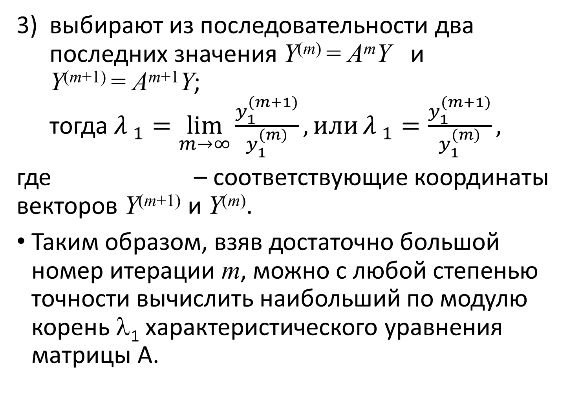
выбирают из последовательности два последних значения Y^{(m)} = A^{m}Y и Y^{(m+1)} = A^{m+1}Y; тогда${λ }_{1}=\lim_{m→∞}{\frac{y_{1}^{(m+1)}}{y_{1}^{(m)}}, или}{{λ }_{1}=\frac{y_{1}^{(m+1)}}{y_{1}^{(m)}},}$
где – соответствующие координаты векторов Y^{(m+1)} и Y^{(m)}.
Таким образом, взяв достаточно большой номер итерации m, можно с любой степенью точности вычислить наибольший по модулю корень λ₁ характеристического уравнения матрицы А.

Slide 24
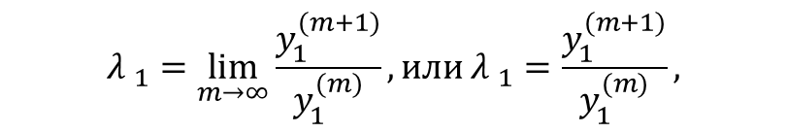
Алгоритм
1. Выбрать произвольный начальный вектор Y;
Составить последовательные итерации
Выбрать из последовательности два последних значения Y^{(m)} = A^{m}Y и Y^{(m+1)} = A^{m+1}Y;
$${λ }_{1}=\lim_{m→∞}{\frac{y_{1}^{(m+1)}}{y_{1}^{(m)}}, или}{{λ }_{1}=\frac{y_{1}^{(m+1)}}{y_{1}^{(m)}},}$$

Slide 25

Пример
Найти максимальное по модулю собственное значение матрицы
и соответствующий собственный вектор.

Slide 26
